Slide 1

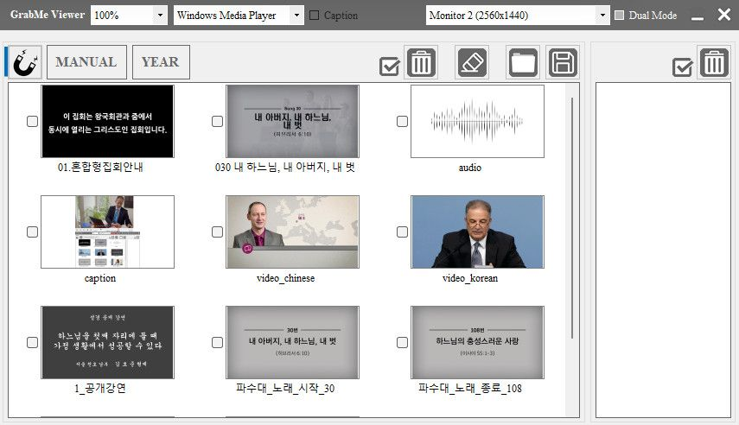


USER MANUAL
GrabMeViewer
사용설명서
이미지·동영상·오디오·PPT·PDF를 간편하게 불러와 한 화면에서 관리, 재생, 표시할 수 있는 미디어 통합 뷰어입니다.
추천 대상
예배, 강의, 행사 등에서 빠르게 다양한 미디어 콘텐츠를 띄우고 전환해야 하는 운영자
3단 창 구성
Main (목록 관리) + Content (표시 창) + Button (재생 컨트롤)의 모듈형 구조

Slide 2






OVERVIEW
프로그램 개요: 3개 창 구조
자석(Magnet) 연결 구조
Main (메인 창)
파일을 드래그하여 추가, 리스트 정렬, 재생할 미디어를 선택합니다. 구성한 목록을 저장(.txt)하거나 이전에 저장한 목록을 우측 Saved List에서 복원할 수 있습니다.
Content
화면 표시
Button (제어)
Main
Content (GrabMe 창)
파일 리스트 / 제어
실제 화면에 띄워지는 뷰어 창입니다. 선택한 이미지, 동영상, 오디오, PPT 스냅샷, PDF 페이지 등이 이 영역에 렌더링되며, 듀얼 모니터 사용 시 확장 모니터로 이동시켜 사용합니다.
팁: 세 창은 기본적으로 자석(자석) 효과로 서로 붙어 다닙니다. Main 창의 4방향에 Content 창을 끌어다 놓으면 자동으로 달라붙으며, Button 창은 Content 창 아래에 연동됩니다.
Button (GrabMeButton 창)
미디어 재생을 제어하는 컨트롤 바입니다. Play/Pause/Stop 버튼, 리스트 이전/다음 넘김 기능을 제공하며, 동영상과 오디오의 재생 위치를 탐색하는 진행바(TrackBar)가 포함됩니다.
* 듀얼 모니터 환경에서 'Dual Mode' 활성화 시 Main 창 아래에 분리 정렬됩니다.

Slide 3


INTERFACE & FEATURES
화면 구성과 주요 버튼
1
상단 제어 바 (Top Bar)
1
화면 배율(Viewer Size), 미디어 플레이어 엔진(WMP/VLC) 선택, 출력할 모니터 지정 및 Dual Mode 설정 기능입니다.
3
2
2
도구 막대 (Toolbar)
체크된 항목 삭제, 전체 비우기(Clear), 목록 파일 열기 및 현재 구성된 리스트를 .txt 포맷으로 저장(Save)합니다.
5
3
자석 버튼 (Magnet)
클릭하여 자석 모드를 켜거나 끕니다. 활성화 시 Content 창이 Main 창의 4방향(상/하/좌/우)에 자동으로 부드럽게 흡착됩니다.
4
콘텐츠 영역 (Content List)
파일을 드래그&드롭으로 추가하는 기본 영역입니다. 추가된 이미지, 영상, 오디오, PPT, PDF 파일의 썸네일이 격자형으로 배열됩니다.
4
5
저장 목록 (Saved List)
과거에 구성하여 저장한 재생목록 파일들이 우측에 나타납니다. 원하는 리스트를 클릭하여 빠르게 이전 상태로 복원할 수 있습니다.

Slide 4

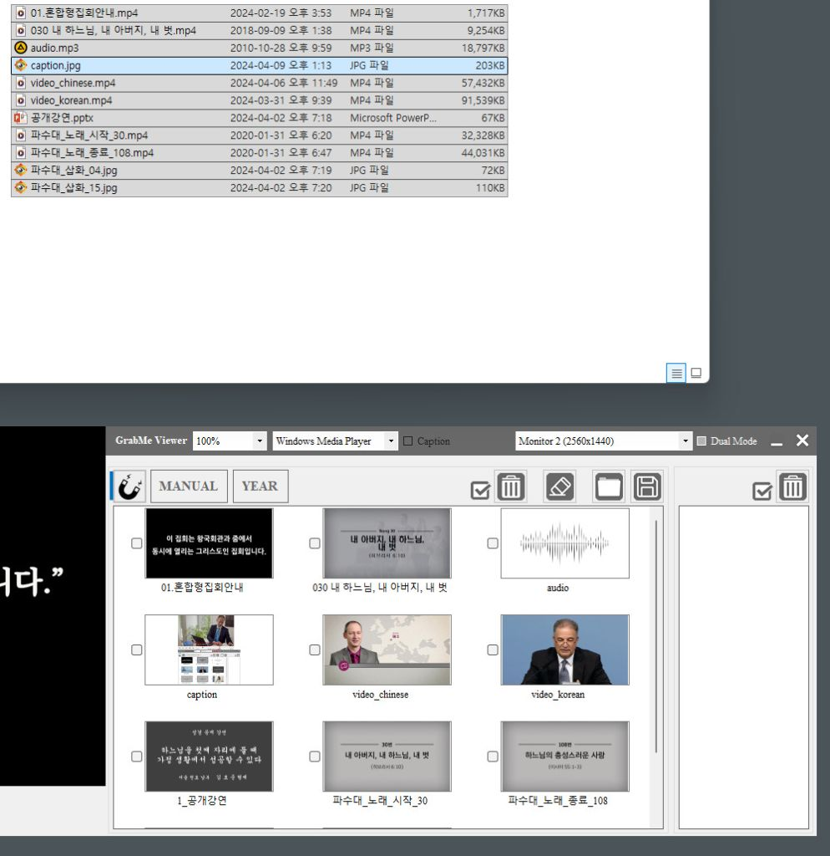







ADD FILES & FORMATS
파일 추가 방법 및 지원 형식
1
방법 1: 드래그 & 드롭 (권장)
2
방법 2: 파일 열기 버튼
탐색기에서 여러 파일을 선택한 후 'Drop files here' 영역이나 Content List의 빈 공간에 끌어다 놓습니다.
도구 모음의 아이콘을 클릭하여 파일 선택 창을 엽니다. 복수 선택이 가능합니다.
지원 파일 형식
이미지
동영상
오디오
파워포인트 (PPT)
문서 (PDF)
JPG, PNG, GIF 등
자동 썸네일 생성
MP4, AVI, MKV, MOV
2초 지점 썸네일 추출
MP3, WAV 등
파형 아이콘 표시
슬라이드 스냅샷 변환
(수정 시 재추가 필요)
고화질 렌더링 지원
다중 페이지 네비게이션

Slide 5


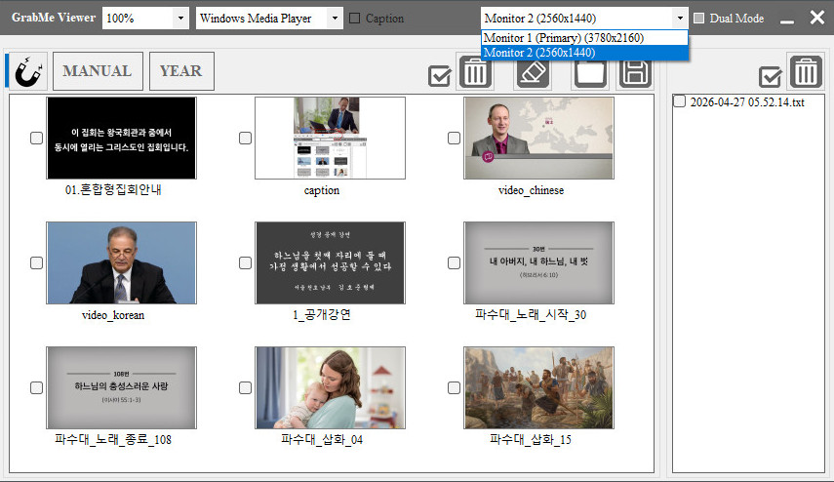





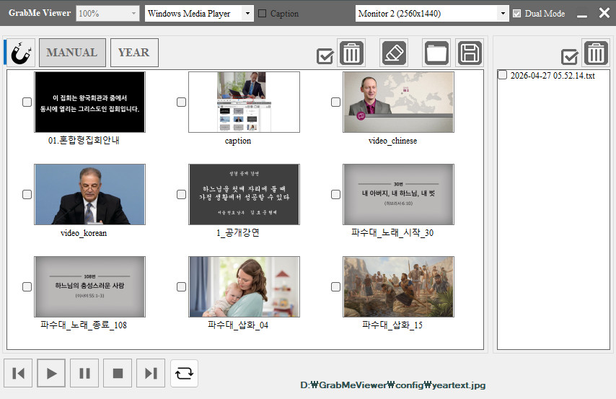
MAGNET & DUAL MODE
자석 기능과 듀얼 모드
4방향 자석 시스템
모니터 선택 및 할당
상단 드롭다운에서 시스템에 연결된 모니터를 선택할 수 있습니다.
선택한 모니터(예: 확장 디스플레이)에 맞게 Content 창을 빠르게 배치하기 위한 준비 단계입니다.
Content (상)
Content (좌)
Main
Content (우)
듀얼 모드 (Dual Mode)
'Dual Mode' 체크 시 자석 고정이 해제되며 창들을 독립적으로 배치할 수 있습니다.
이때 Button 제어 창은 자동으로 Main 창의 하단에 폭을 맞추어 정렬되어 컨트롤 편의성을 높입니다.
Content (하)
Content 창을 마우스로 드래그하여 Main 창 경계 근처로 이동하면 자동으로 부드럽게 흡착됩니다.
* 자석 버튼 주변에 나타나는 세로/가로 막대 아이콘이 현재 연결 방향을 표시합니다.

Slide 6













PLAYBACK & SHORTCUTS
미디어 재생과 단축키
재생 컨트롤 (GrabMeButton)
핵심 키보드 단축키
동영상 / 오디오 탐색
Space
재생 / 일시정지 전환
←
→
↑
↓
앞 / 뒤로 5초 이동
Ctrl
+
방향키
앞 / 뒤로 10초 이동
Shift
+
방향키
앞 / 뒤로 30초 이동
플레이어 엔진 선택
앞 / 뒤로 60초 이동
상단 Player 드롭다운에서 WMP(기본) 또는 VLC(고성능) 중 선택
Ctrl
+
Shift
+
방향키
재생 제어 & 이동
PDF / 문서 제어
Play Pause Stop
이전 다음 항목 (또는 PDF 페이지 전환)
PgUp / PgDn
이전 / 다음 페이지 이동
Home / End
첫 / 마지막 페이지 이동
진행바 (TrackBar) 탐색
Ctrl
+
휠
PDF / 이미지 확대 축소 (줌)
클릭하여 즉시 이동하거나 드래그하여 미디어의 특정 위치로 탐색 (반복 버튼 지원)

Slide 7



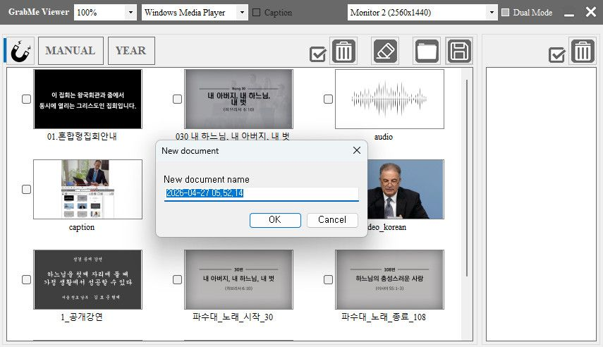
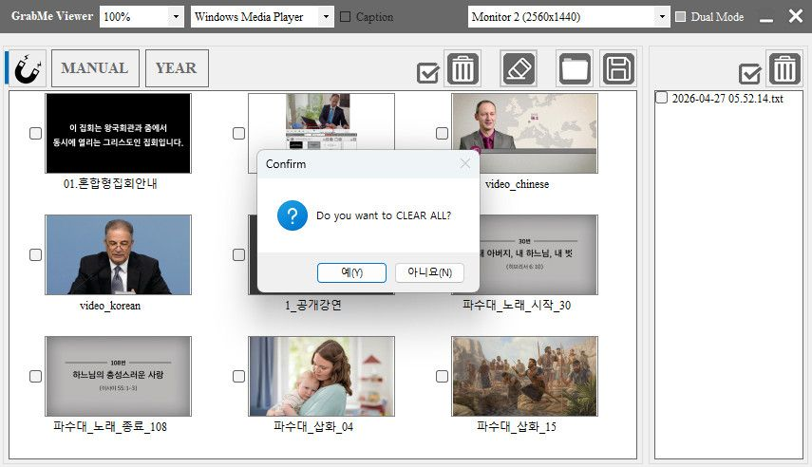
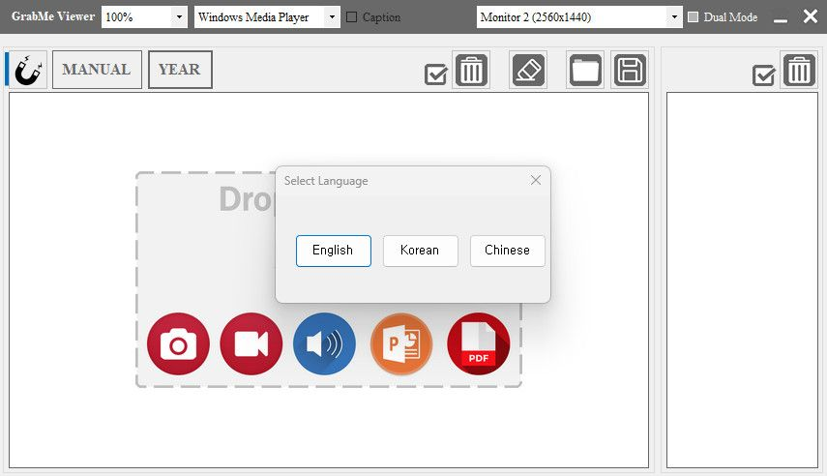
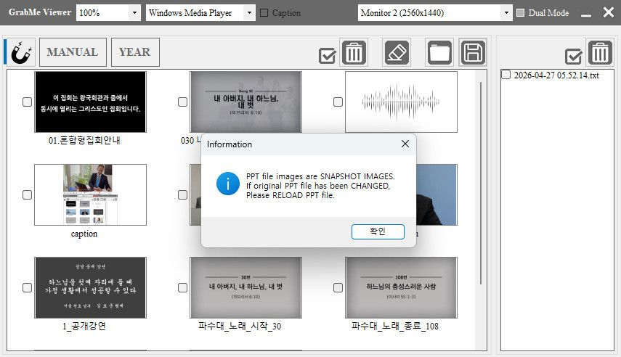








MANAGEMENT & SETTINGS
저장·복원, 듀얼 모드, 기타 설정
리스트 저장
복원 및 관리
연표어 다운로드
구성된 파일 목록을 파일명을 지정하여 .txt 형식으로 저장합니다.
다국어 지원: 시스템 팝업에서 English, Korean, Chinese 중 환경에 맞는 연표어를 선택할 수 있습니다.
리스트 복원: Saved List 항목을 클릭하면 저장 당시의 상태로 파일 목록을 로드합니다.
저장된 리스트는 화면 우측의 Saved List 패널에 자동으로 추가되어 관리됩니다.
안전한 삭제: 선택 삭제나 전체 비우기(Clear) 시 확인 팝업을 통해 실수를 방지합니다.
Dual Mode: 활성화 시 자석 기능이 해제되며, 재생 제어(Button) 창이 Main 하단에 고정 배열됩니다.
단축아이콘 클릭 시 새 이름 입력 팝업이 표시됩니다.
PPT 유의사항: PPT 원본 수정 시, 스냅샷 업데이트를 위해 파일을 리로드해야 합니다.
연표어 텍스트: 설정 파일 존재 시 대기 화면에 Year Text 이미지를 출력할 수 있습니다.

Slide 8

















CHEATSHEET & TIPS
핵심 단축키 & 운영 팁
미디어 재생 제어
PDF 문서 탐색
Space
재생 / 일시정지 전환
PgUp / PgDn
이전 / 다음 페이지로 이동
←
→
↑
↓
앞 / 뒤로 5초 이동
Home / End
첫 / 마지막 페이지로 이동
Ctrl
+
방향키
앞 / 뒤로 10초 이동
Ctrl
+
마우스 휠
화면 확대 / 축소 (줌)
Shift
+
방향키
앞 / 뒤로 30초 이동
마우스 휠이나 방향키로 문서를 스크롤할 때, 화면 경계에 도달하면 자동으로 페이지가 전환됩니다.
Ctrl
+
Shift
+
방향키
앞 / 뒤로 60초 이동
이미지 뷰어 제어
운영 팁 및 문제 해결
더블클릭
폭 맞춤 ↔ 실제 크기(100%) 전환
빠른 화면 정렬: Content 창을 Main 창 가장자리로 드래그하면 자석 기능으로 딱 맞게 달라붙습니다.
마우스 휠
이미지 확대 / 축소
듀얼 모니터 활용: 상단에서 모니터를 할당한 후 Dual Mode를 꼭 체크해야 분리 배치가 가능합니다.
드래그
확대된 이미지에서 화면 이동 (팬)
PPT 파일 수정 시: GrabMeViewer는 슬라이드를 이미지로 변환합니다. 원본 PPT를 수정했다면 리스트에 다시 드롭해야 반영됩니다.
ESC
원본 화면 맞춤 비율로 즉시 복귀
동영상 끊김 문제: 고해상도 영상 재생 시 문제가 있다면 Player를 VLC로 변경해 보세요.
GrabMeViewer와 함께 더욱 안정적이고 신속한 미디어 운영을 경험하세요.

